Slide 1

Novos Desafios na Educação do Século XXI,
práticas IPSantarém
16 de dezembro
cristina.novo@ese.ipsantarem.pt

Slide 2
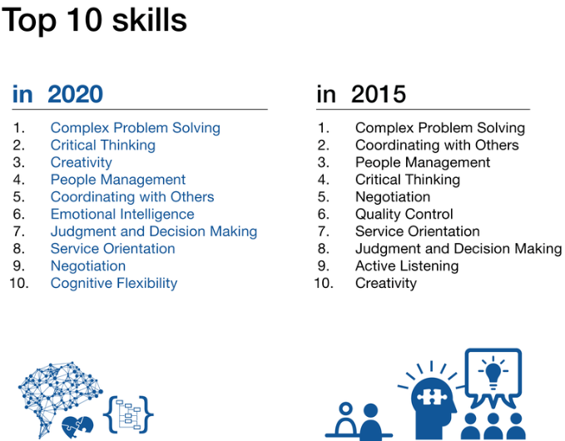
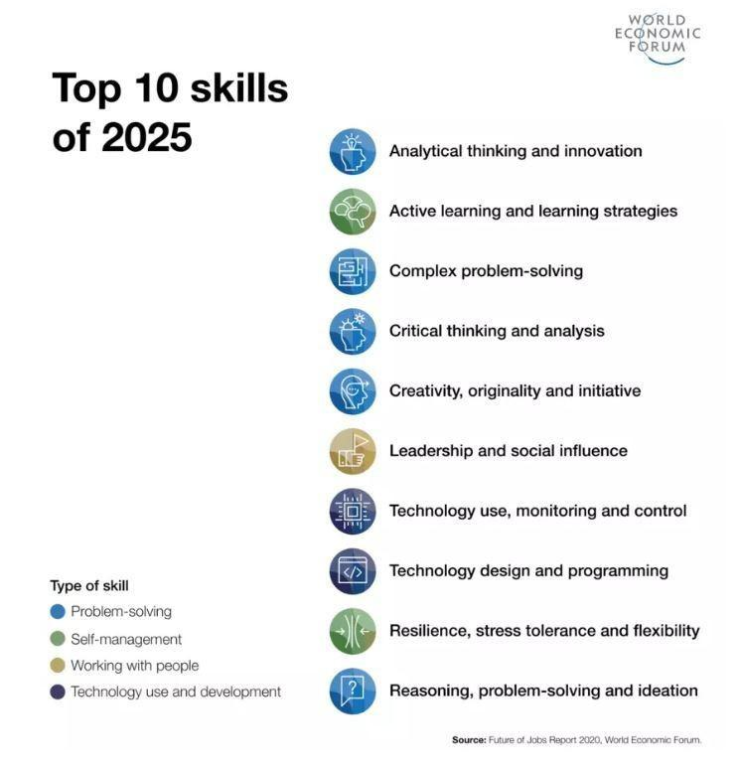
Competências e Desafios da Educação e da Sociedade

Slide 3

Futuro da educação
OECD Future of Education and Skills 2030: The new “normal” in education

Slide 4
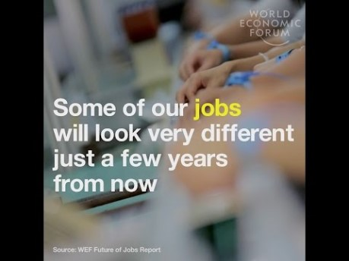
Desafios do mundo do trabalho

Slide 5
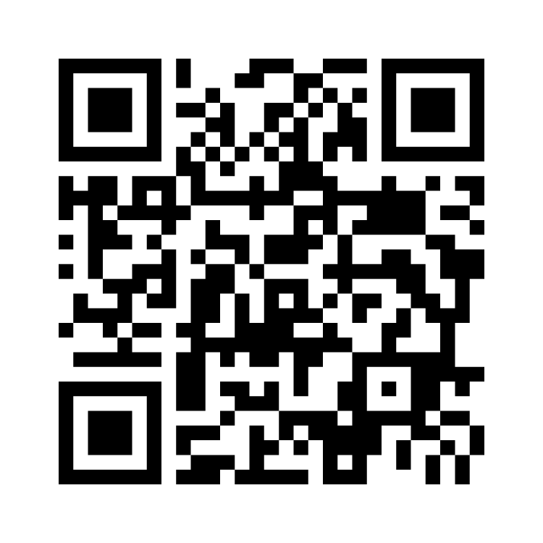
Escolha 3 desafios societais que em sua opinião caracterizam as sociedades o século XXI
Entre em: https://www.menti.com/
Coloque o código: 3233 4319
Participe

Slide 6
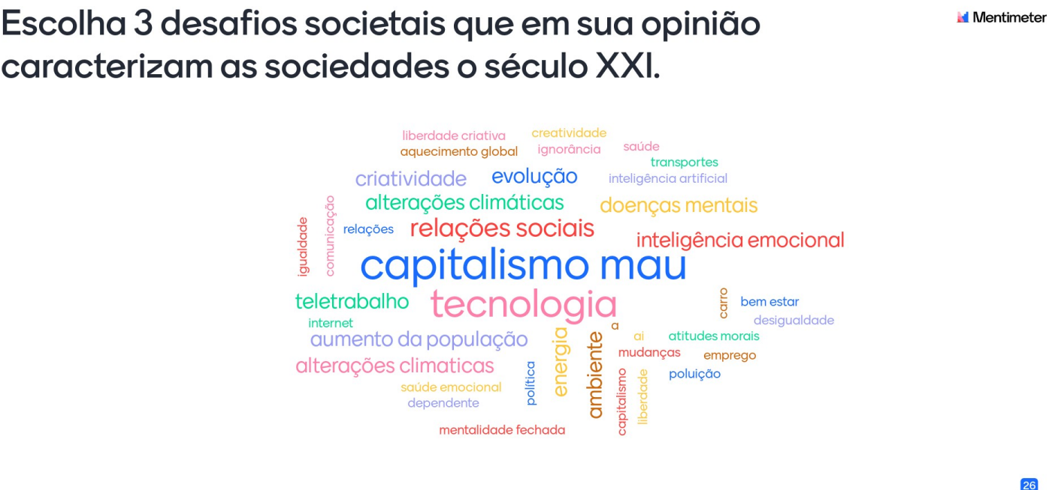

Slide 7
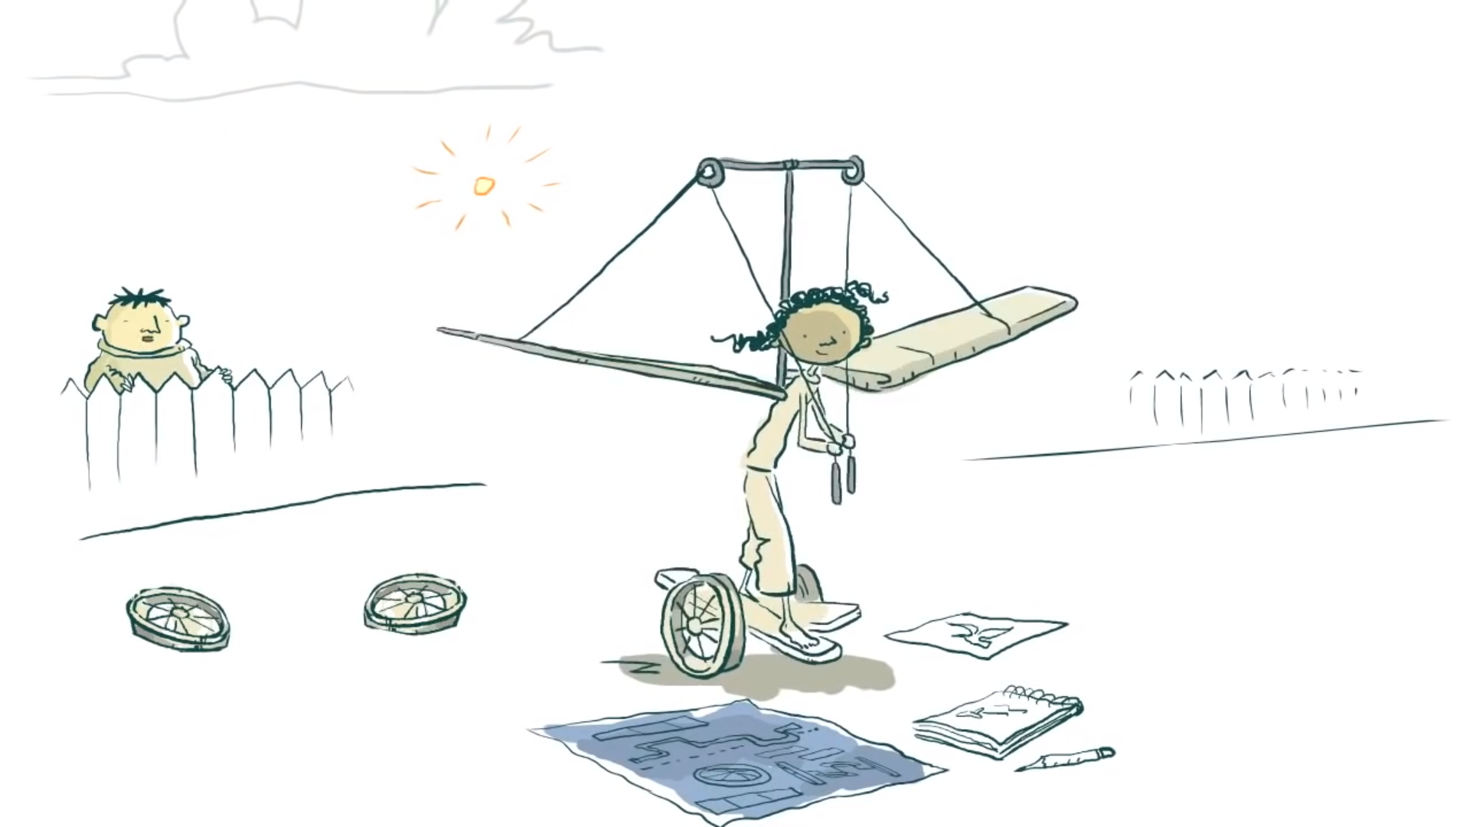
Inovação e Criatividade

Slide 8
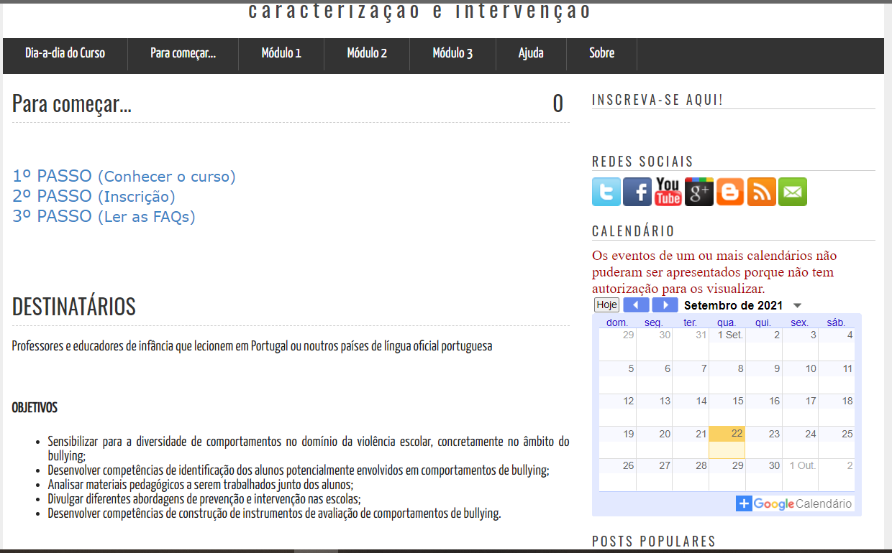
O desafio do ensino a distância no IPSantarém
2012
Antes de….
1999 – 2000 WebCT (LMS)
2000 – 2006 WebPec (learning management system)
2005 - … Moodle

Slide 9
O desafio do ensino a distância no IPSantarém
Depois de 2012…
MOOC AFIR Portugal (2016)
MOOC digital literacy for all (2019)
MOOC eBooks (2015)
MOOC safe internet navigation (Seguranet) (2016)
ITELAB project – innovating IT curricula (2017-2019) the MOOC
Postgraduate programme in Libraries and Digital Literacies (blended learning)
Digital Resources in Education – master degree (blended learning)

Slide 10
O desafio do ensino a distância no IPSantarém
Depois de 2018…
Universidade de Santiago, Cabo Verde – moodle: teacher training and colaboration in a master degree and in a degree
Instituto Superior Politécnico de Gaza, Moçambique – moodle : teacher training
Formação Contínua de Professores e Formação de Formadores
CFAEs: EDUCATIS, TEMPLÁRIOS, A23, LEZÍRA TEJO, LEZÍRIA OESTE
Direção Geral de Educação: https://cctic.ese.ipsantarem.pt/learnylab/my/courses.php

